Slide 1
Logstash工具培训
Attivio结构化工具用了一段时间了，要不换换口味？下面介绍下最新结构化工具：Logstash
2020年11月

Slide 2
目录
一：logstash工具由来
二：logstash工具介绍
三：logstash工具使用方法
四：logstash工具操作演示
五：期待下个工具

Slide 3
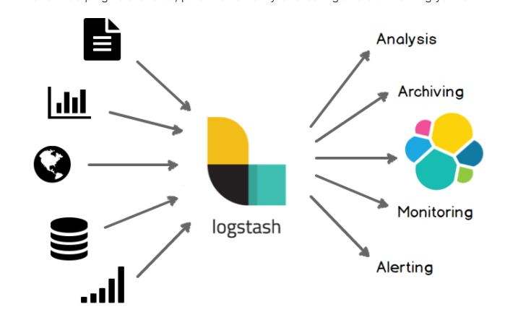
Logstash工具由来
由于咱们公司有将非结构化数据结构的需求，之前是通过attivio来处理这部分工作的，随着业务量的增加，和日常使用
大家渐渐发现一些问题：
1）attivio安装复杂
2）结构化的内容存在丢失数据的现象
3）维护成本相对较高
4）改造成本相对较高
5）工具本身也是收费的，且费用不小
.
.
.
基于面临的问题我的替代方案基于ELK的ES SearchUI项目应运而生，其中logstash就是其中核心结构化工具用来替代原来attivio
这里罗列部分优点：
1）成本变小：基于结构化需求，搜索引擎需求替代方案无论在研发或者改造的费用远小于原本购买attivio的产品
2）灵活性更强：项目采用热门技术，相关资料丰富，无论改造或者定制化功能都会变得相对简单容易，更能满足用户需求
3）logstash能结构化的对象已经包含医院业务常见文件类型：pdf、doc、docx、各类数据库、txt、json、xml等
4）logstash可接入自定义结构化脚本：java-Filter，ruby-Filter等可帮助我们处理更多复杂业务

Slide 4
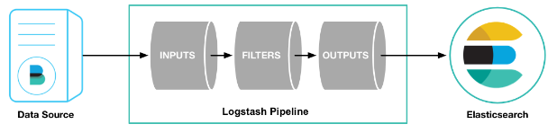
Logstash 工具介绍
Logstash 是一个开源数据收集引擎，具有实时管道功能。Logstash 可以动态统一来自不同来源的数据，
并将数据规范化为您选择的目标。对于各种高级下游分析和可视化用例，清理所有数据并实现民主化
虽然 Logstash 最初推动日志收集的创新，但其功能远远超出了该用例的范围。任何类型的事件都可以
通过广泛的输入、筛选器和输出插件来丰富和转换
简而言之：logstash的input组件收集很多来源数据（日志数据、性能数据、传感器数据）通过Filter组件
处理后转为你需要的数据类型个结构，再通过output组件写到各个地方（ES、数据库、监控系统、报警系统）

Slide 5
Logstash使用方法
1：安装配置
2：核心配置文件详解
3：启动服务

Slide 6
Logstash使用方法-安装配置
1：下载logstash安装包
Download Logstash Free | Get Started Now | Elastic | Elastic
选择最新版，版本更新迭代比较快
2：安装
为绿色版本，不需要安装，可以直接使用
3：配置
3.1 logstash基础配置
找到logstash/config/logstash.yml修改几个参数保存
config.reload.automatic: true
config.reload.interval: 1s
3.2 filter配置（logstash配置核心）
一般都是在根目录创建一个文件夹，之后在文件夹中创建conf
结尾的配置文件，具体如何配置下个页面介绍
4:启动
一切准备就绪
双击logstash\bin\logstash.bat -f 自己写的配置文件路径

Slide 7
Logstash使用方法-核心配置文件详解
基础配置例子（这就是自己写的配置文件内容）： input {
codec => rubydebug { metadata => true }
}
filter {}
output {
stdout {codec => rubydebug { metadata => true }}
}
包含三个基本组件：input、filter、output
Input:收集数据来源，上文收集的是命令窗口数据
Filter:改造input收集过来的数据，改造结束传入下个组件output
Output:接受到Filter传来的数据发送到目标系统中（ES、数据库、邮件等等）
具体配置请看ppt末尾链接和本页附件
Notes:
input {
/* codec => rubydebug { metadata => true } */ //收集命令窗口数据（我一般不写这个，有他系统就失去了自动加载的能力）
file{ //收集文件数据（适合咱们业务，我们要处理的就是文件）
path => "C:/java/elasticStack/logstash-7.9/javaConfig/data/*.txt" //指定待处理文件路径
start_position=> "beginning" //从文件开始处读取
sincedb_path => "nul" //读取日志存放位置
discover_interval => 1 //多久监控一次文件夹
ignore_older=>0
codec => multiline { //读取多行
pattern => "EOF"
negate => true
what => "previous"
auto_flush_interval => 1
charset=>"GBK"
}
}
/* syslog{ //通过网络将系统日志消息读取为事件
port =>"514"
type => "syslog"
} */
/* beats { //从Elastic beats接收事件
port => 5044 #要监听的端口
} */
/* kafka{ //将 kafka topic 中的数据读取为事件
bootstrap_servers=> "kafka01:9092,kafka02:9092,kafka03:9092"
topics => ["access_log"]
group_id => "logstash-file"
codec => "json"
} */
//还有很多input组件，参考：https://www.elastic.co/guide/en/logstash/current/input-plugins.html
}
filter {
mutate {
remove_field => ["host","@metadata","@version","tags"]
rename => ["@timestamp","createtime"]
}
##java_filter_readpdf{} //这个是自定义java-Filter拿到input收集到的数据做任务操作再传到下个组件中；这个自定义filter能力是拿到pdf、docx、doc文件内容
grok{ //结构化需求中他用的最多，关于他的内容使用方法参考我提供的ppt文末链接
match => {
"message"=>"姓名：(?<name>[\u4e00-\u9fa5]*)\n"
}
}
grok{
match => {
"message"=>"性别：(?<sex>[\u4e00-\u9fa5]*)\n"
}
}
//还有很多filter组件，参考：https://www.elastic.co/guide/en/logstash/current/filter-plugins.html
}
output {
stdout { //写到命令行中
codec => rubydebug { metadata => true }
}
#jdbc { //写到数据库中
# connection_string => "jdbc:sqlserver://localhost:1433;DatabaseName=PKIESSearchUI"
#
# username => "sa"
#
# password => "!@34QWer"
#
# driver_jar_path => "C:\java\ELK\logstash-7.9.3\javaConfig\sqljdbc4.jar"
#
# driver_class => "com.microsoft.sqlserver.jdbc.SQLServerDriver"
#
# unsafe_statement => true
#
# statement => ["insert into User1(id,name,sex) values(?,?,?)","%{path}","%{name}","%{sex}"]
#}
还有很多output组件参考：https://www.elastic.co/guide/en/logstash/current/output-plugins.html
}

Slide 8
Logstash使用方法-几点配置-我们最关注的几个问题
问题1：logstash中文乱码（已解决）
问题2：读取一个文件对应一个event（已解决）
问题2.1 解决问题2后，传送文件的触发条件变为删除一个文件，如何改回来（已解决）
问题2.2 上面都解决后，如何将文末数据也拿到（已解决）
暂时解决方式（指标方式已解决）
根本性解决方式（治本已解决）
问题3：window logstash 不重启reload配置文件（已解决）
问题4：logstash-input-file 传入的是docx、pdf类型数据怎么办（待解决）
问题6：logstash-input-file 传入的是json类型数据怎么办（已解决）
问题7：logstash-input-file 传入的是xml数据类型数据怎么办（已解决）
问题7：自定义java-Fiter组件（已解决）
问题8：ruby-Filter组件编写（已解决）
问题9 将结构化内容写入其他地方(es、数据库等位置)（已解决）
问题10 logstash文件删除或内容修改如何触发操作（待解决）
问题11 logstash两点效果实现（待解决）
问题12 logstash-input-file java-Filter读取pdf时触发多次读取操作

Slide 9
我将一些资料共享在这里，对大家了解使用logstash结构化工具节省时间，其中有很多自己总结的宝贵经验，希望对大家有所帮助
Grok语法 http://note.youdao.com/noteshare?id=e379c0a3fb4b391c82272f6b1d8c207c&sub=30AF5FDA260F4A75ABAEB7BAA1BDCB78
Logstash几点关键功能实现 http://note.youdao.com/noteshare?id=20253e8eb10779049053f3791b32ddc8&sub=D3C798BFBF2044958064161A69C3FC18
Logstash官网
Logstash Reference [7.10] | Elastic

Slide 10
谢谢大家 期待下个工具：quicker吧

